Slide 1
Backend für eine Festival-Bestellplattform

Slide 2
Ziel des Projekts
Backend für Festival-App entwickeln
Verwaltung von Produkten, Bestellungen, Accounts
Kommunikation zwischen Frontend und Datenbank
Technologien:
Java, Quarkus, Hibernate Panache, PostgreSQL, REST, JSON

Slide 3
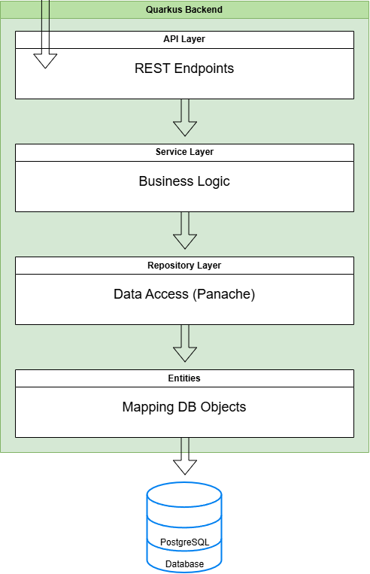
Systemarchitektur
Frontend kommuniziert
über REST
Backend in Layer unterteilt
Daten werden in PostgreSQL
Datenbank gespeichert

Slide 4
Aufbau des Backends
API Layer:
Verarbeitet HTTP Requests
Validiert Anfragen

Slide 5
Aufbau des Backends
Service Layer:
Geschäftslogik
Baut Antwort-Objekte
Exceptions erhalten hier
Status-Codes

Slide 6
Aufbau des Backends
Repository Layer:
Datenbankzugriffe
über Panache
Repräsentation und Verwaltung
der Tabellen durch Java Entities

Slide 7
Aufbau des Backends
Entities:
Legen gleichzeitig Datenstruktur
in der Datenbank fest
Panache übernimmt Schema
validierung

Slide 8
Beispielhafter Request Flow
Produktliste für Stand abrufen
Frontend sendet GET Request
ProductEndpoint nimmt Request an
Service ruft darunterliegende Schicht auf und baut Antwort-Objekte
Repository lädt Daten aus der Datenbank oder falls vorhanden dem Arbeitsspeicher
Daten werden als JSON-Objekt in Antwort gesendet

Slide 9
Wichtigste Funktionen der API

